Slide 1
정보처리기사 실기
3,4,5과목 : 업무프로세스 실무응용, 신기술동향 및 시스템관리, 전산영어

Slide 2
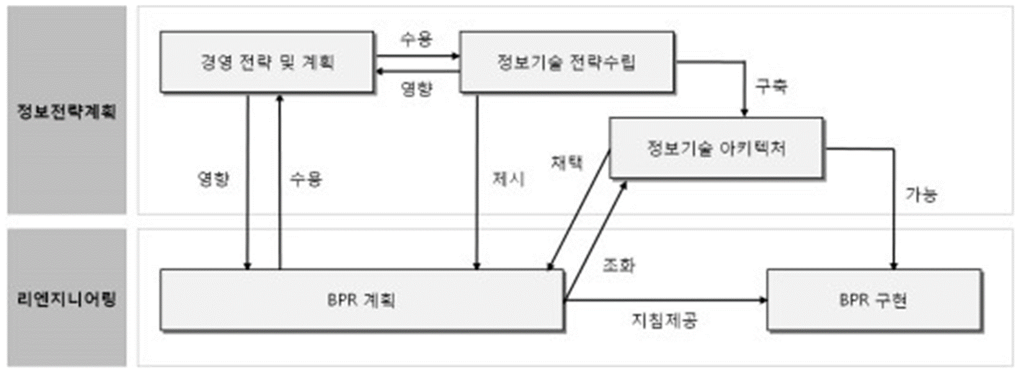
3과목: 업무프로세스 – 정보전략 계획 수립
ISP(Information Strategy Planning)
조직이나 기관의 비전을 달성하기 위해 어떻게 효과적으로 정보기술(IT)을 적용하고 연계할 것인가에 대한 전략과 해결책을 찾고 실행계획을 수립해나가는 일련의 과정이라 말할 수 있다.
[ BPR을 수용한 연계 방법론]

Slide 3
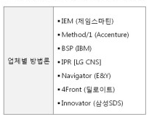
3과목: 업무프로세스 – 정보전략 계획 수립
ISP 추진 방법론
CSF (Critical Success Factor) : MIT 경영 대학원에서 개발한 전략 정보시스템 실현을 위한 기법
성공불가결 요인을 찾아 경영상 중요 정보를 결정하는 방법

Slide 4
3과목: 업무프로세스 – 정보전략 계획 수립
3C 분석
기업이 표적시장을 선정하기 위해 고객(Customer), 경쟁사(Competitor), 자사(Company)를 분석하여 자사의 성공에 필요한 전략을 수립하는 기법
SWOT 분석: 외부 환경의 기회 , 위협 , 내부 환경의 강점, 약점을 분석하여 전략적 과제 및 방향성 설정 5Force분석 : 마이클 포터가 주창한 개념 ( 기존 경쟁자 간 경쟁 정도 , 공급자들의 교섭력, 구매자들의 교섭력, 잠재적 진입자들의 위협 , 대체재의 위협 요소를 이용한 산업 환경 분석을 통해 기업과 기업을 둘러싸고 있는 주변 환경 ) 7S분석 : 맥킨지 사에서 개발된 조직 역량 , 체계등을 분석하는 기법
(Strategy , Structure, system , Staff , Style , Skill , Shared Value)

Slide 5
3과목: 업무프로세스 – 업무프로세스 재설계
BPR(Business Process Reengineering)
프로세스를근간으로 비즈니스 시스템을 근본적으로 재설계하여 혁신적인 성과를 추구
시스템 가치를 높이고 , 품질 개선을 통해 비용 감소
BPR 방법론 : 여러가지 방법론이 있으나 IDEF가 대표적인 방법론
IDEF : 기업이나 조직의 실체를 추상화 하여 모델화 (AS- IS) , 작성된 모델의 체계저인 분석을 통해 문제점을 추출하는 개선된 기업모델 (To-BE) 설계
1976년 미 국방부에서 항공, 우주 관련 가상 기업모델을 표현하기 위한 방법

Slide 6
3과목: 업무프로세스 – 업무프로세스 재설계
BPR 실행 4단계
1단계 : 현행업무 프로세스 (AS-IS) 모형 분석 :
고객과 소유주를 식별하고 , 수직적 ,수평적 구조를 파악 , 전략적 비전과 성과 척도를 조사
수직적 : 프로세스 요소 까지 분할 해 가는 과정 , 산출물은 프로세스 분할도
수평적 : 하위 프로세스들의 상호 의존관계를 식별하는 과정 , 산출물은 프로세스 종속도
2단계 : 개선사항 분석 :
가치 분석을 통한 통,폐합 변경 및 추가 활동 찾는 과정
작업 측정 : BPR에서 활동의 성격과 범위 , 절차와 효율 등을 계량적으로 평가하는 체계적인 접근법
3단계 : 향후 업무 프로세스 (To-Be ) 모형 수립 :
개선 사항을 반영한 업무 모형
4단계 : 이행 계획 :
직원들의 저항과 불필요한 비용을 최소화 하기 위한 변화 관리 계획을 포함 하는 포괄적인 구현 계획
BRP과 정보시스템 계획 수립 ( ISP )의 연계 필요성
BPR이 성공적으로 진행하기 위해서는 ISP 단계에서부터 계획 되어야 한다.

Slide 7
3과목: 업무프로세스 – 업무프로세스 재설계
BPM(Business Process Management, 업무 프로세스 관리)
정보자원과 업무 흐름을 통합적으로 관리, 지원 해주는 업무처리 자동화 기법
핵심 수단이 워크 플로우
BPM 관리 사이클
1단계 : 프로세스 정의 : 프로세스 관리를 위해 먼저 핵심적인 비스니스 프로세스를 세부적으로 나누어 분석
2단계 : 프로세스 실행 : 정의된 프로세스는 BPM 프레임 워크 내에서 모델로 관리 ,실행
3단계 : 프로세스 측정 : 프로세스가 실행되는 과정 중 발생한 정보들을 이용해 다양한 관점 측정
4단계 : 프로세스 분석, 개선 : 구체적인 목표 수준을 설정, 다양한 프로세스 개선 정보 수집
5단계 : 프로세스 통제 ,예측 : 개선을 통해 정의된 프로세스가 수행되도록 하며 필요한 통제를 함

Slide 8
3과목: 업무프로세스 – 업무프로세스 재설계
RTE(Real-Time Enterprise, 실시간 기업)
기업 내 외부에 걸친 지속적인 프로세스 개선과 실시간 정보제공을 통한 업무지연 최소화 ,경쟁력 극대화
경쟁력 확보를 위해 지연을 빨리 인식하여 빨리 결정 하고 빨리 처리
RTE 실현을 위한 BPM역할
사람, 시스템, 정보를 프로세스에 맞게 협업체계 구축
실시간 가시성
투명성을 통한 실시간 위험관리
프로세스의 자동화를 통한 지연업무 최소화
지속적인 개선 사이클의 수행

Slide 9
3과목: 업무프로세스 – 전사적 자원 관리
ERP(Enterprise Resource Planning)
기업활동을 위해 쓰여지고 있는 기업내의 모든 인적, 물적 자원을 효율적으로 관리하여 궁극적으로 기업의 경쟁력을 강화시켜 주는 역할을 하게 되는 통합정보시스템이라고 할 수 있다.
종 류 | 내 용
MRP [1970년대] | 생산과 재고관리 기법인 MRP(Material Requriement Planning : 자재소요량계획)는 기준 생산계획(마스터 스케줄)과 부품표, 재고 정보의 3가지를 기반으로 구체적인 제조일정과 자재생산, 조달계획을 계산하는 기법이다.
MRPⅡ [1980년대] | MRPⅡ(Manufacturing Resource Planning Ⅱ : 생산자원계획)는 생산계획의 주변 업무를 다루는 방향 즉, 생산능력계획과 기준 생산계획의 피드백, 조달예산계획,설비구입계획, 재고예산계획, 제조재무계획, 판매계획과의 연동 등을 구현한 시스템으로 현재에 이르기까지 많은 기업에서 이용되고 있다.
ERP [1990년대] | ERP는 MRPⅡ 시스템을 기업 활동 전반의 모든 업무의 경영자원으로 대상을 확대함으로써 붙여진 이름으로, 기업의 통합정보시스템 구축을 위해 첨단의 IT를 기반으로 하여 선진 비지니스 프로세스가 구현된 패키지 소프트웨어이다
확장 ERP 1990년대 후반 | 기업 내부 및 외부의 여러 관계들의 통합적인 자원 관리
ERP II 2000년대 | 가치 사슬 상의 모든 업무 활동을 인터넷의 웹 기반으로 통합

Slide 10
3과목: 업무프로세스 – 전사적 자원 관리
SEM(Strategic Enterprise Management, 전략적 기업 경영)
기업의 수익 창출을 위한 합리적인 의사 결정을 할 수 있도록 신뢰할 수 있는 정보를 제공해 주는 전략적 의사결정 지원 시스템이다.
SEM 구성요소
VBM(Value Based Management) : 기업의 가장 근본이 되는 목적을 주주와 투자자들에게 최고의 경제적 가치를 창조하는데 핵심을 둔 가치중심 경영
ABC(Activity Based Costing 활동기준 원가계산)/ ABM(Activity Based Management활동기준관리): 원가 관리 체계를 근거를 두고 정확한 원가를 측정 , 원가 대상에 대한 성과 측정
BSC(Balanced Score Card 균형성과관리) : 내부 프로세스 , 학습 등을 추가 하여 균형있게 평가하는 무형 자산 평가 모델

Slide 11
3과목: 업무프로세스 – 정보 시스템 구축
IRM(Information Resource Management, 정보 자원 관리)
기업의 정보 자원을 조직 전체가 공유할 수 있도록 자원 관리 원칙에 따라 관리하는 정보 관리 접근 방법
ERM (전사적 위험 관리 )
기업의 궁극적인 목표 달성을 위해 대응 방안을 수립, 실행 프로세스 SCM (공급망 관리)
기업 내부에서 제품이나 부품의 생산자로부터 사용자에 이르는 과정에 불필요한 시간과 비용을 절감하는 기법 CRM (고객 관계 관리)
고객 관계를 관리해 나가기 위해 필요한 방법론이나 소프트웨어등 고객 중심의 경영 기법 SRM (공급 업체 관계)
제품 공급망을 어떻게 관리 해야 하는가 제시해주는 경영 솔루션
MDM (기준 정보 관리) 마스터 데이터 관리를 위한 기업내 조직활동

Slide 12
3과목: 업무프로세스 – 시스템 통합
EAI (전사적 응용 통합)
기존의 정보시스템들을 통합하고 유기적으로 처리 할 수 있는 기반 기술을 통칭
기업내의 컴퓨터 애플리케이션들을 통합해 업무의 효율성을 높이는 것을 목표로 세운 계획 ,방법 ,도구
EIP (전사적 정보 포털)
기업 내부 정보 및 주식 ,뉴스등 외부정보까지 통합해 웹 포털 형태로 제공 하는 시스템
KMS(지식 관리 시스템)
조직 내의 지식을 관리하기 위한 분산 하이퍼 미디어 시스템
최근에는 비정형적 정보를 활용하여 기업의 효율 성을 높이고 지식 경영을 꾀함
EA(전사적 아키텍처)
기업의 목표와 요구사항을 효과적으로 지원하기 위해 IT 인프라 각 부분의 구성과 구현 기술을 체계적으로 기술하는 작업
BRMS(비즈니스 규칙 관리 시스템)
비구조적이고 복잡한 업무 프로세스를 자동으로 정의 및 제어함으로써 경험이 부족한 비전문가도 효과적인 업무 처리 및 상품 판매등이 가능하도록 지원하는 시스템이다.

Slide 13

연습문제
연습1) 빈칸에 들어갈 용어는? (전체영문이나 약자로 쓰시오.)
연습2) 빈칸에 들어갈 용어는? (전체영문이나 약자로 쓰시오.)

Slide 14
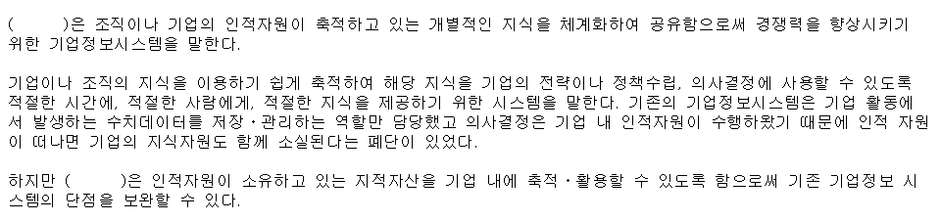
연습문제
연습3) 빈칸에 들어갈 용어는? (전체영문이나 약자로 쓰시오.)

Slide 15
연습문제
연습4) 빈칸에 들어갈 용어는? (전체영문이나 약자로 쓰시오.)
( 1 )는 기업 내,외부에 걸친 지속적인 프로세스의 개선과 실시간 정보제공을 통해 업무지연을 최소화하고 의사결정 스피드를 높여 경쟁력을 극대화하는 기업을 말한다.
( 1 )의 목적인 기업의 경쟁력 확보를 위해 비즈니스 프로세스 관리와 실행 과정에서 생기는 지연을 빨리 인식(Awareness)하여, 빨리 결정(Decision)하고 빨리 처리(Action)하여 프로세스를 개선한다.
( 1 )의 핵심은 효율적인 협업체계 구축, 실시간 정보공유, 스피드, 변화에 대한 민첩성, 지속적인 개선 등이다.
프로세스에 대한 실시간 가시성 확보와 프로세스 자동화, 최적화 등이 필수 성공 요소이며, 이를 위한 핵심 요소가 ( 2 )이다.

Slide 16
연습문제
연습5) 빈칸에 들어갈 용어는? (전체영문이나 약자로 쓰시오.)
( 1 )분석이란 현재 업무의 프로세스를 분석하는 것이다. ( 1 )분석이 현재의 업무 프로세스를 분석하는 것을 의미한다면 ( 2 )분석은 미래에 구현하고자 하는 업무 프로세스를 정의하는 분석이다.
연습6) 다음이 설명하는 기법의 명칭을 전체영문 또는 약자로 쓰시오.
기업 내외의 프로세스를 가시화하고, 업무 수행과 관련된 사람 및 시스템을 프로세스에 맞게 실행, 통제하며, 전체 업무 프로세스를 효율적으로 관리하고 최적화 할 수 있는 변화 관리 및 시스템 구현 기법을 의미한다.

Slide 17
연습문제
연습 7) 빈칸에 들어갈 용어는? (전체영문이나 약자로 쓰시오.)
( )는 미래 성과에 영향을 주는 여러 핵심 지표를 묶은 평가 기준이다. BPM을 활용한 프로세스 관리 사이클 중 3단계인 프로세서의 측정 단계에서는 프로세스가 실행되는 과정 중 발생한 정보들을 이용해 다양한 관점에서의 측정이 가능한데, 예를들어 프로세스 수행과 관련된 자원(조직), 비용, 시간, 오류, 클레임 발생률 등과 같은 비즈니스 관점에서 측정하는 ( )로 측정할 수 있다.
연습8) 다음이 설명하는 기법의 명칭을 영문 또는 약자로 쓰시오.
기업내의 모든 인적, 물적 자원을 효율적으로 관리하여 궁극적으로 기업의 경쟁력을 강화시켜 주는 역할을 하게 되는 통합정보시스템이라고 할 수 있다.

Slide 18
연습문제
연습 9) 빈칸에 들어갈 용어는? (전체영문이나 약자로 쓰시오.)
( )는/은 원자재에서 최종 완제품에 이르기까지 자재의 흐름을 관리하는 기법이다. 그 기능으로는 필요한 자재를 필요한 시기에 필요한 양만큼 필요한 곳에 공급하기 위해 자재 구매 담당자에게는 자재 수배를 지시하고, 생산 관리 담당자에게는 가공 및 조립을 지시하여, 설계 변경 및 생산 계획 변동 시 이에 대한 정보를 전 생산 체계에 재공함으로써 상황 변화에 즉시 대처하여 최적의 자재 소요 관리를 가능하게 한다.
연습 10) 빈칸에 들어갈 용어는? (전체영문이나 약자로 쓰시오.)
( ) 기업의 성과 관리 체계를 단수한 재무적 관점의 평가에서 벗어나 핵심적인 관점들(재무, 고객, 내부 프로세스 및 조직 학습)을 균형있게 측정, 관리한다.

Slide 19
연습문제
연습 11) 빈칸에 들어갈 용어는? (전체영문이나 약자로 쓰시오.)
( )는/은 복잡해지는 원가관리 체계를 실제 활동에 근거를 두고 좀 더 정확한 원가를 측정하고 프로세스 관련 활동과 원가대상에 대한 성과를 측정하는 일련의 관리 체계로, ABC를 이용하여 전략적 의사결정을 지원한다.
연습 12) 빈칸에 들어갈 용어는? (전체영문이나 약자로 쓰시오.)
( ) 기업의 가장 근본이 되는 목적을 주주와 투자자들에게 최고의 경제적 가치를 창조하는데 두고 이를 각종 기업 자원 활용의 의사결정 및 평가에 반영하는 가치 중심 경영을 의미한다.
연습 13) 빈칸에 들어갈 용어는? (전체영문이나 약자로 쓰시오.)
( )이/가 기업의 전략적 의사 결정과 관련된 정보와 운영 업무의 통합 기반을 제공하면, 경영자 및 관리자는 이를 바탕으로 인적, 물적 자원을 재배분하여 기업의 가치를 극대화 할 수 있다.

Slide 20
연습문제
연습14) 다음 내용이 설명하는 가장 적합한 명칭을 영문 또는 약자로 쓰시오.
고객 관리 비용을 최소화하면서 지속적인 기업의 가치 창출을 위해 고객의 요구나 의견을 분석하여 고객의 성향과 욕구를 충족시키는 마케팅을 실시하는 경영기법으로, 고객 정보를 세부적으로 분류하여 고객의 구매 관련 행동을 지수화하고, 신규 고객 유치, 장기 고객 유지, 잠재 고객 개발 등과 같은 사이클을 통해 고객과의 관계를 관리한다. 이것은 한 번 고객이 영원한 고객이 될 수 있도록 고객과의 관계를 지속적으로 유지하면서 고객의 가치를 창출해주며, 가장 적극적으로 활용되는 곳은 고객의 정보를 종합적으로 분석 및 관리하여 마케팅에 활용하고 있는 금융권이다.

Slide 21
연습문제
연습 15) 빈칸에 들어갈 용어는? (전체영문이나 약자로 쓰시오.)
( )는/은 기존의 정보 시스템들을 통합하고 유기적으로 처리할 수 있는 기반 기술을 통칭하는 것으로, 기업 내 애플리케이션들을 유기적으로 연결시켜 업무 프로세스들을 최대한 단순화 자동화하고, 여러 시스템간의 실시간 정보 조회가 가능하도록 한다.
연습 16) 빈칸에 들어갈 용어는? (전체영문이나 약자로 쓰시오.)
( ) 는/은 기업 정책, 마케팅 전략, 가격 정책, 이벤트 등 복잡하고 비구조적인 업무 프로세스를 자동으로 정의 및 제어함으로써 경험이 부족한 비전문가도 효과적인 업무 처리 및 상품 판매 등에 나설 수 있도록 지원하는 시스템을 말한다.

Slide 22
연습문제
연습 17) 빈칸에 공통으로 들어갈 용어는? (전체영문이나 약자로 쓰시오.)
1980년대 광속거래라 불리는( )의 등장으로 결제, 재고관리, 자금관리 등의 전자화가 이루어졌고 전자적 방식에 기초를 둔 각종 기업 간의 거래 촉진 및 신기술이 확산되었다. 또한 인터넷 출현에 의한 Global Market 의 구상이 제시되었다. ( )는/은 조달에서 설계, 개발, 생산, 운용, 유지보수에 이르는 제품의 수명 주기를 통해서 서류, 도면, 거래 등 모든 기술정보 등을 통합 데이터베이스로 관리하고 지원한다. 1985년 미국 국방부에서 컴퓨터를 이용해서 군수 물자와 기술의 흐름을 합리적으로 통제하여 군수품 납품 체계를 개선할 목적으로 시작했다.

